Slide 1
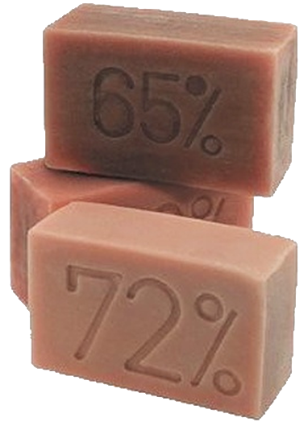
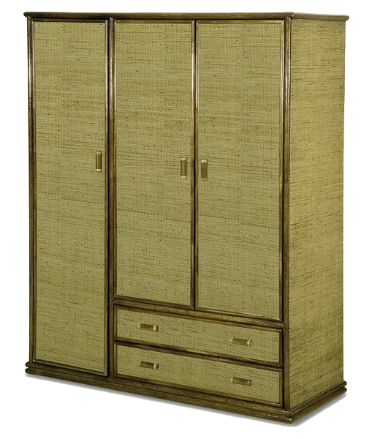

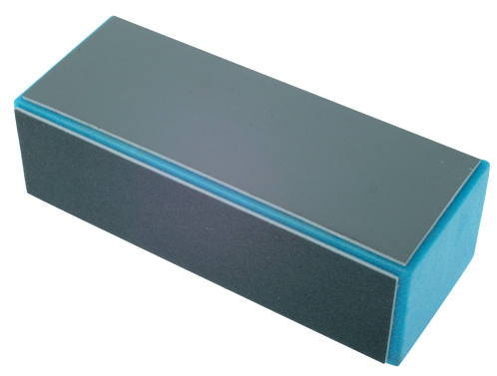

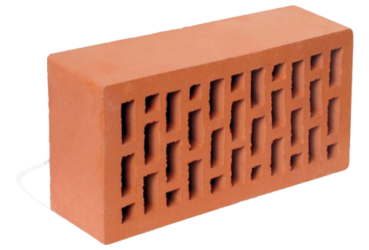

Slide 2
Вершины: A, B, C, D, K, F, M, L.
F
M
K
L
8
B
C
A
D

Slide 3
Рёбра: AK, BF, CM, DL, KF, LM, AB, DC, FM, KL, AD, BC.
F
M
K
L
12
B
C
A
D

Slide 4
Грани – 6 прямоугольников.
Противоположные грани прямоугольного параллелепипеда равны.

Slide 5
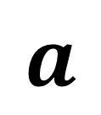
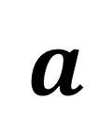
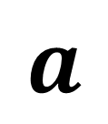
Куб – это прямоугольный параллелепипед, у которого все измерения одинаковы.

Slide 6
Рефлексия
Сегодня я узнал…
Было интересно…
Было трудно…
Я выполнял задания…
Я понял, что…
Теперь я могу…
Я почувствовал, что…
Я приобрел…
Я научился…
У меня получилось…
Я смог…
Я попробую…
Меня удивило…
Урок дал мне для жизни…
Мне захотелось…

Slide 7
Интернет-источники
http://www.galserparikmacher.ru/catalogue/parikmaherskie_instrumentyi_i_aksessuaryi/manikyurno-pedikyurnyie_instrumentyi/item12111?show=print (брусок)
http://img0.liveinternet.ru/images/attach/c/4/78/743/78743404_Snap_20111004_16h29m33s_
003_.png (мыло)
http://www.akaton.ru/images/detailed/94/000048582_b.jpg (коробка)
http://www.blukatik.com/data/big/rubik_cube.png (кубик Рубика)
http://interier-s.ru/d/46543/d/2705.jpg (шкаф)
http://www.md.all.biz/img/md/catalog/21745.jpeg (кирпич)
http://www.informat.ru/catalog/9277/978086/ (линейка)
http://office.microsoft.com/ru/images/results.aspx?qu=%D0%BA%D0%BD%D0%B8%D0%B3%D0%B8&ex=1#ai:MC900440424|mt:1| (смайлик)

